Slide 1


Slide 2
顺势而为，长期优势

Slide 3

第一章
市场解析
第二章
顺势而为，趋势起源
第三章
结合实战落地

Slide 4
PART 01
市场解析

Slide 5
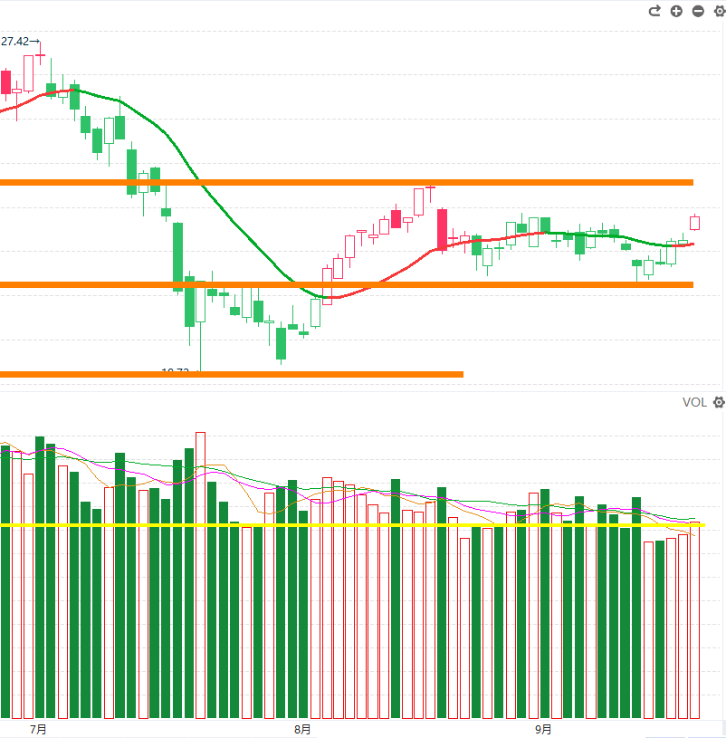
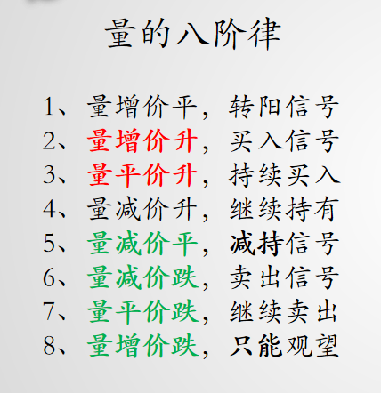
市场解析

Slide 6
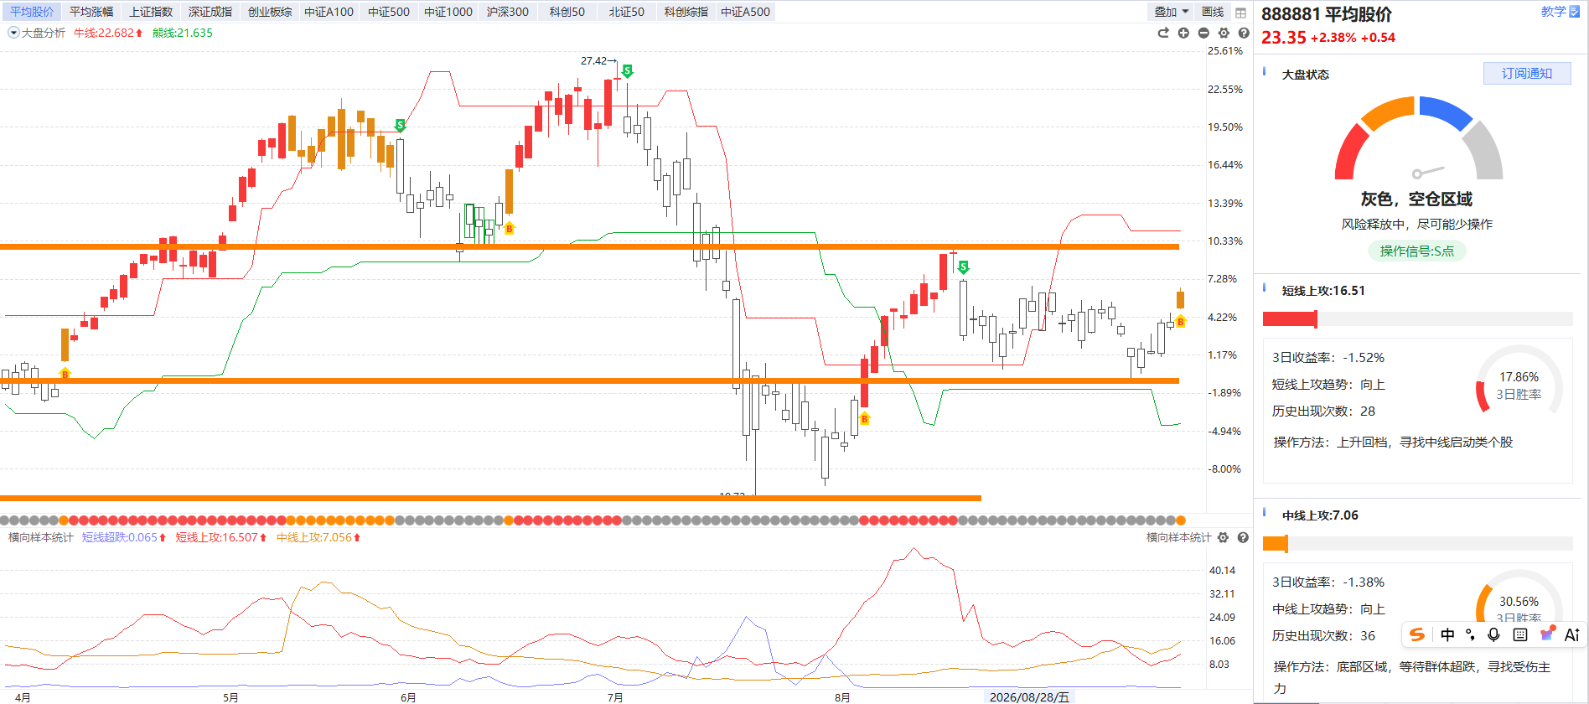
市场解析

Slide 7
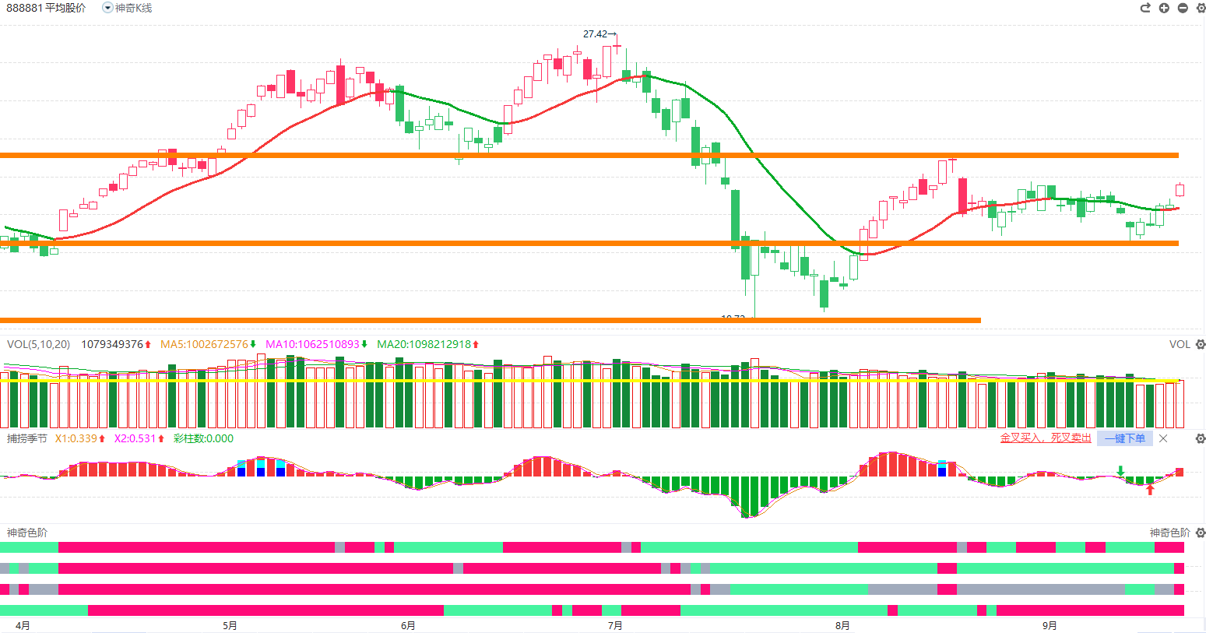

市场解析

Slide 8
PART 02
顺势而为，趋势起源

Slide 9

顺势而为，趋势起源
趋势动力是有原因的！
神奇战法～技术分析
赛道点金～赛道分析
热门赛道～资金分析，资金推动轮！
技术分析+行业分析+资金分析
三层维度综合分析

Slide 10
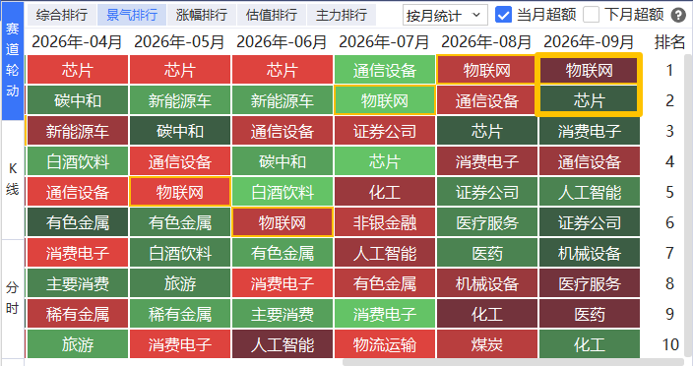
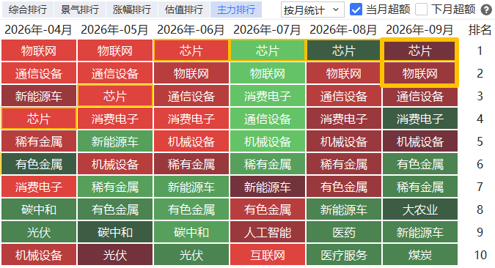
顺势而为，趋势起源～9.20
景气排行
主力排行
景气值占优势
抗住市场的下跌一直占优势！

Slide 11
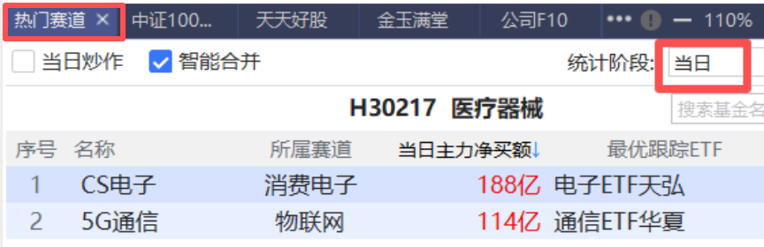
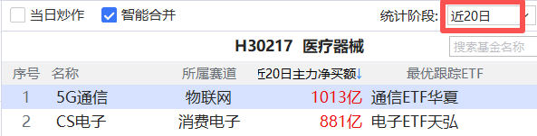

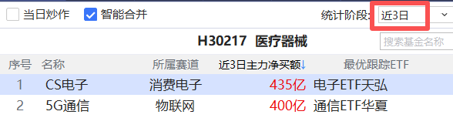
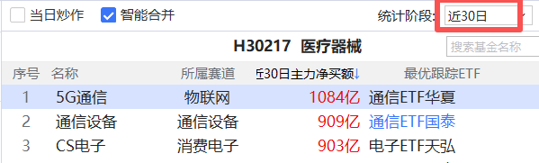
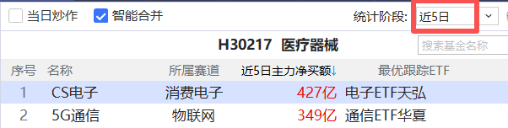
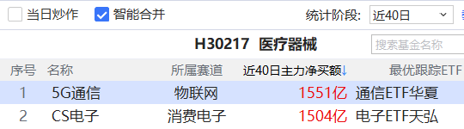
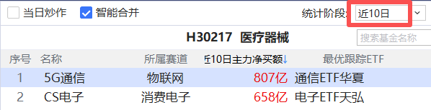
顺势而为，趋势起源～9.20
热门赛道资金流分析，今日，近3日，近5日，近10日，近20日，近30日，近40日,两条赛道一直占据着前列的优势！

Slide 12
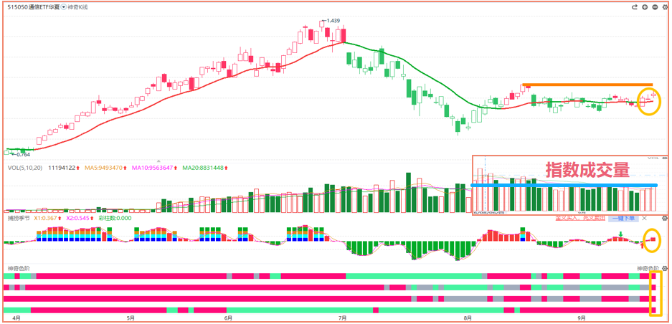
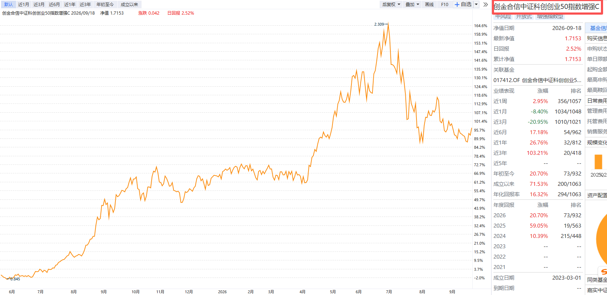

顺势而为，趋势起源
创金合信中证科创创业50指数增强C
(017413）

Slide 13
PART 03
结合实战落地

Slide 14
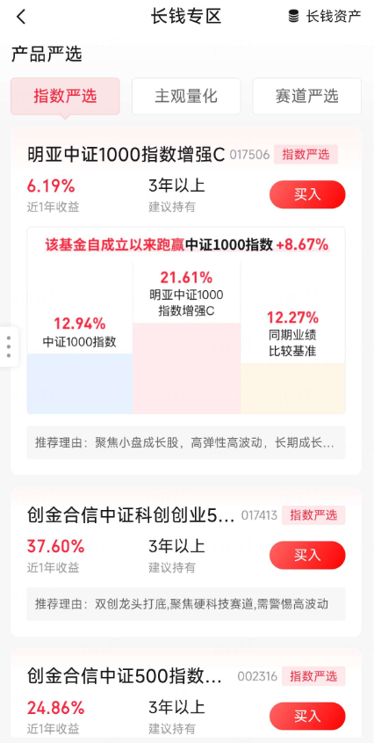
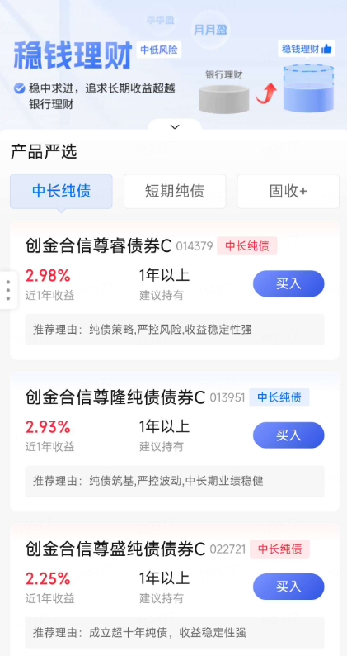

结合实战落地
切记重点：
买了股票基金，再配固收+基金
股市跌的时候都下跌
长钱买了股票基金
稳钱只配纯债券基金
没有股票基金
那可以稳钱买固收+

Slide 15

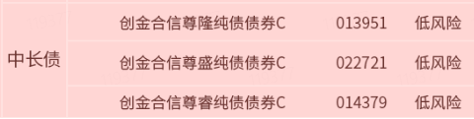
结合实战落地
风格偏稳！稳健度过风浪期
股票基金 债券基金+货币基金
50 50
60 40
风雨是一时的，好机会总会重新回来的！
积极关注基金主题课，以及基金社群内容！

Slide 16
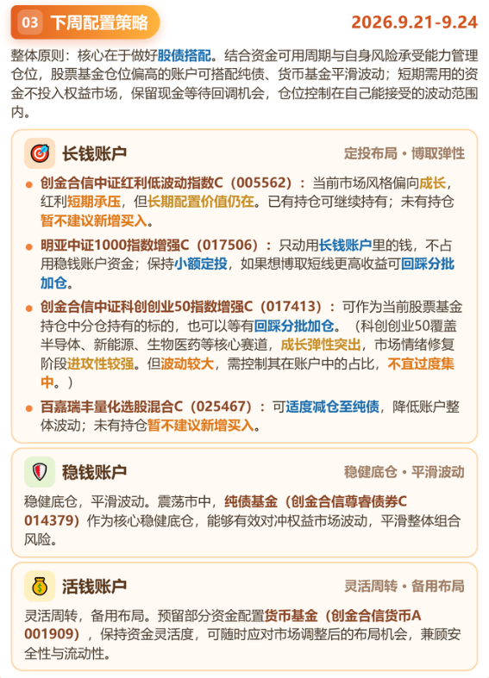






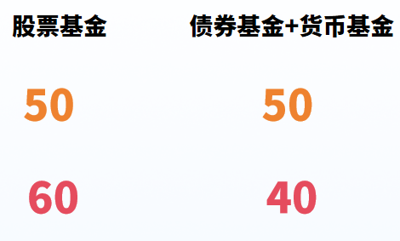
顺势而为，趋势起源
创金合信货币A 000919

Slide 17
